Slide 1



Aula 10 Plano
Não esquecer!
Podes navegar por todas as secções (enter ou clique de rato) ou escolher a secção clicando sobre ela.
Apenas deves “Try it” depois de navegares por todos os conteúdos desta aula!
1. Potência de uma Matriz
2. Outras Proposições e Relações Matriciais
Try it!
By EngiMath TEAM

Slide 2


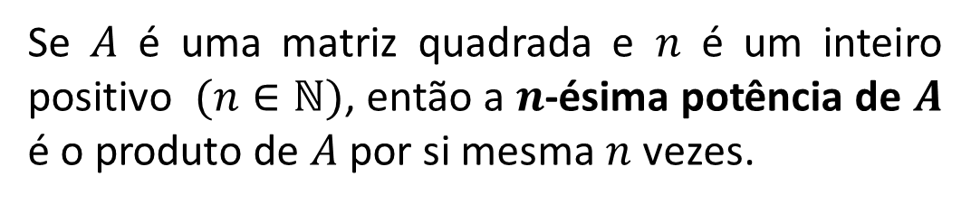
Aula 10
Definição
1. Potência de uma Matriz
Se $A$ é uma matriz quadrada e $n$ é um inteiro positivo $(n∈ℕ)$, então a $n$-ésima potência de $A$ é o produto de $A$ por si mesma $n$ vezes.
$$A^{n}=A . A .⋯. A$$
$n$ fatores
2. Outras Proposições e Relações Matriciais
Try it!

Slide 3




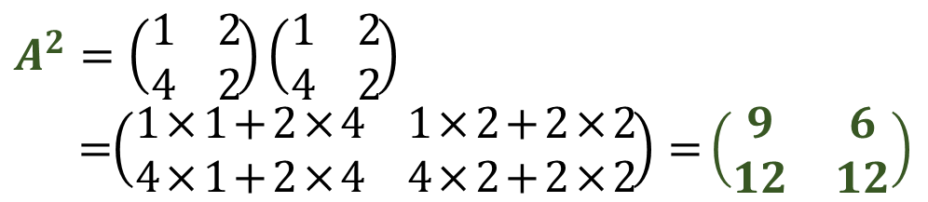
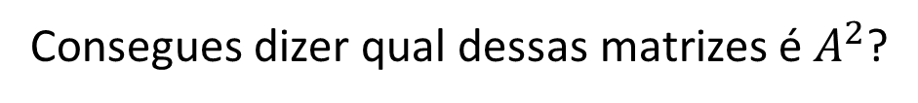

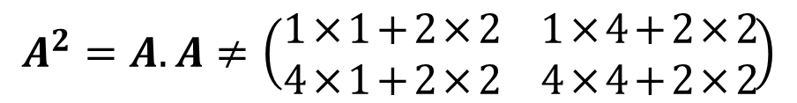
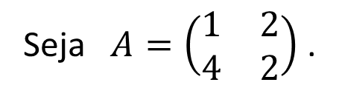
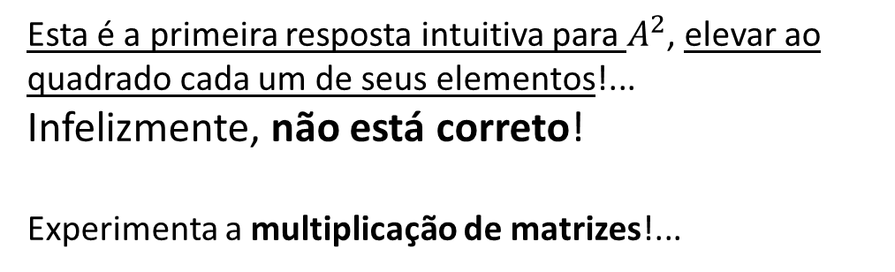

Aula 10
Definição
1. Potência de uma Matriz
Se $A$ é uma matriz quadrada e $n$ é um inteiro positivo $(n∈ℕ)$, então a $n$-ésima potência de $A$ é o produto de $A$ por si mesma $n$ vezes.
$$A^{n}=A . A .⋯. A$$
$n$ fatores
2. Outras Proposições e Relações Matriciais
Exemplos
Seja $A=\left(\begin{matrix}1 & 2 \\ 4 & 2\end{matrix}\right)$ .
Consegues dizer qual dessas matrizes é $A^{2}$?
(Faz alguns cálculos antes de “tentar a sorte”! Escolhe com um CLICK!)
$\left(\begin{matrix}1 & 4 \\ 16 & 4\end{matrix}\right)$
BOA! Através da multiplicação de matrizes!...
(linhas 1º x colunas 2º)
Esta é a primeira resposta intuitiva para $A^{2}$, elevar ao quadrado cada um de seus elementos!...
Infelizmente, não está correto!
Experimenta a multiplicação de matrizes!...
UPS!... A Multiplicação de matrizes não está correta!…
Se calhar fizeste mal…. e multiplicaste linhas por linhas… rever os cálculos!
Try it!
$\left(\begin{matrix}9 & 6 \\ 12 & 12\end{matrix}\right)$
$$A^{2}=\left(\begin{matrix}1 & 2 \\ 4 & 2\end{matrix}\right)\left(\begin{matrix}1 & 2 \\ 4 & 2\end{matrix}\right)$$
$=$ $\left(\begin{matrix}1×1+2×4 & 1×2+2×2 \\ 4×1+2×4 & 4×2+2×2\end{matrix}\right)=\left(\begin{matrix}9 & 6 \\ 12 & 12\end{matrix}\right)$
$$A^{2}=A.A$$
$$A^{2} ≠\left(\begin{matrix}1^{2} & 2^{2} \\ 4^{2} & 2^{2}\end{matrix}\right)$$
$$A^{2}=A. A≠\left(\begin{matrix}1×1+2×2 & 1×4+2×2 \\ 4×1+2×2 & 4×4+2×2\end{matrix}\right)$$
$\left(\begin{matrix}5 & 8 \\ 8 & 20\end{matrix}\right)$

Slide 4




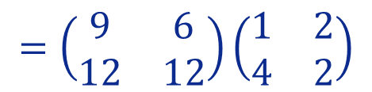
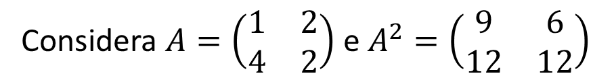

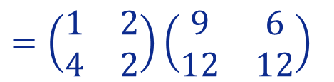




Aula 10
Definição
1. Potência de uma Matriz
Se $A$ é uma matriz quadrada e $n$ é um inteiro positivo $(n∈ℕ)$, então a $n$-ésima potência de $A$ é o produto de $A$ por si mesma $n$ vezes.
$$A^{n}=A . A .⋯. A$$
$n$ fatores
2. Outras Proposições e Relações Matriciais
Exemplos
Considera $A=\left(\begin{matrix}1 & 2 \\ 4 & 2\end{matrix}\right)$ e $A^{2}=\left(\begin{matrix}9 & 6 \\ 12 & 12\end{matrix}\right)$
. Como calcular $A^{3}$? …
$$A^{3}=A . A . A$$
$=A .$ $A^{2}$
$=\left(\begin{matrix}1 & 2 \\ 4 & 2\end{matrix}\right)\left(\begin{matrix}9 & 6 \\ 12 & 12\end{matrix}\right)$
$$=\left(\begin{matrix}1×9+2×12 & 1×6+2×12 \\ 4×9+2×12 & 4×6+2×12\end{matrix}\right)$$
Try it!
associatividade
Nota que a associatividade pode ser aplicada por outra ordem:
$=\left(\begin{matrix}33 & 30 \\ 60 & 48\end{matrix}\right)$
Mas… o resultado é, obviamente, o mesmo!
associatividade
$$=\left(\begin{matrix}9 & 6 \\ 12 & 12\end{matrix}\right)\left(\begin{matrix}1 & 2 \\ 4 & 2\end{matrix}\right)$$
$$A^{3}=A . A . A$$
$$=A^{2} . A$$
$$=\left(\begin{matrix}9×1+6×4 & 9×2+6×12 \\ 12×1+12×4 & 12×2+12×2\end{matrix}\right)$$

Slide 5

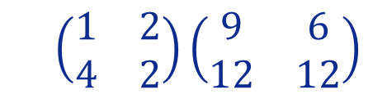
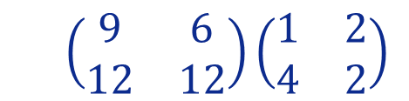
Aula 10
Definição
1. Potência de uma Matriz
Se $A$ é uma matriz quadrada e $n$ é um inteiro positivo $(n∈ℕ)$, então a $n$-ésima potência de $A$ é o produto de $A$ por si mesma $n$ vezes.
$$A^{n}=A . A .⋯. A$$
$n$ fatores
2. Outras Proposições e Relações Matriciais
Exemplos
Generaliza e Recorda
deste exemplo:
Considera $A=\left(\begin{matrix}1 & 2 \\ 4 & 2\end{matrix}\right)$ e $A^{2}=\left(\begin{matrix}9 & 6 \\ 12 & 12\end{matrix}\right)$
. Como calcular $A^{3}$? …
Qualquer potência de $A$ comuta com $A$! Isto é: $A^{n}A=AA^{n}$
$$A^{3}=A . A . A$$
$=A .$ $A^{2}$
$=\left(\begin{matrix}1 & 2 \\ 4 & 2\end{matrix}\right)\left(\begin{matrix}9 & 6 \\ 12 & 12\end{matrix}\right)$
$$=\left(\begin{matrix}1×9+2×12 & 1×6+2×12 \\ 4×9+2×12 & 4×6+2×12\end{matrix}\right)$$
Try it!
associatividade
Nota que a associatividade pode ser aplicada por outra ordem:
$=\left(\begin{matrix}33 & 30 \\ 60 & 48\end{matrix}\right)$
Mas… o resultado é, obviamente, o mesmo!
associatividade
$$=\left(\begin{matrix}9 & 6 \\ 12 & 12\end{matrix}\right)\left(\begin{matrix}1 & 2 \\ 4 & 2\end{matrix}\right)$$
$$A^{3}=A . A . A$$
$$=A^{2} . A$$
$$=\left(\begin{matrix}9×1+6×4 & 9×2+6×12 \\ 12×1+12×4 & 12×2+12×2\end{matrix}\right)$$

Slide 6
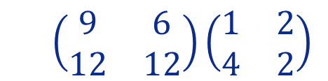
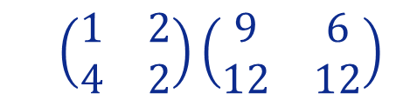
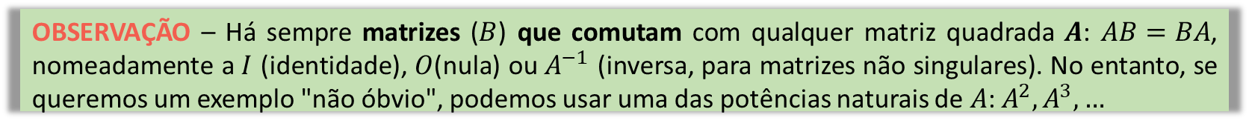
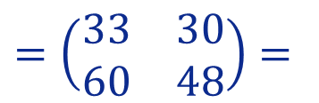
Aula 10
Definição
1. Potência de uma Matriz
Se $A$ é uma matriz quadrada e $n$ é um inteiro positivo $(n∈ℕ)$, então a $n$-ésima potência de $A$ é o produto de $A$ por si mesma $n$ vezes.
$$A^{n}=A . A .⋯. A$$
$n$ fatores
2. Outras Proposições e Relações Matriciais
Generaliza e Recorda
deste exemplo:
Qualquer potência de $A$ comuta com $A$! Isto é: $A^{n}A=AA^{n}$
$=\left(\begin{matrix}1 & 2 \\ 4 & 2\end{matrix}\right)\left(\begin{matrix}9 & 6 \\ 12 & 12\end{matrix}\right)$
$$=\left(\begin{matrix}9 & 6 \\ 12 & 12\end{matrix}\right)\left(\begin{matrix}1 & 2 \\ 4 & 2\end{matrix}\right)$$
Try it!
$=\left(\begin{matrix}33 & 30 \\ 60 & 48\end{matrix}\right)=$
OBSERVAÇÃO – Há sempre matrizes ($B$) que comutam com qualquer matriz quadrada $A$: $AB=BA$, nomeadamente a $I$ (identidade), $O$(nula) ou $A^{−1}$ (inversa, para matrizes não singulares). No entanto, se queremos um exemplo "não óbvio", podemos usar uma das potências naturais de $A$: $A^{2},A^{3}, …$

Slide 7

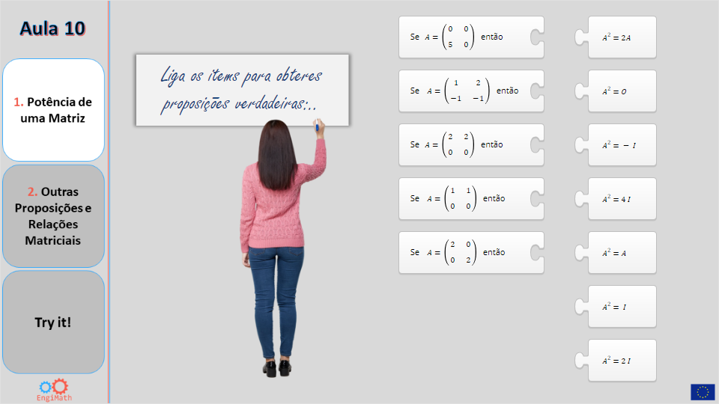
Aula 10
Quiz
1. Potência de uma Matriz
Click the Quiz button to edit this object
2. Outras Proposições e Relações Matriciais
Try it!

Slide 8

Aula 10
A aritmética matricial gera diversas "Propriedades peculiares".
Algumas destas são específicas das matrizes (como trabalhar com a transposta) e outras resultam, essencialmente, da multiplicação não ser comutativa!
1. Potência de uma Matriz
2. Outras Proposições e Relações Matriciais
Try it!

Slide 9
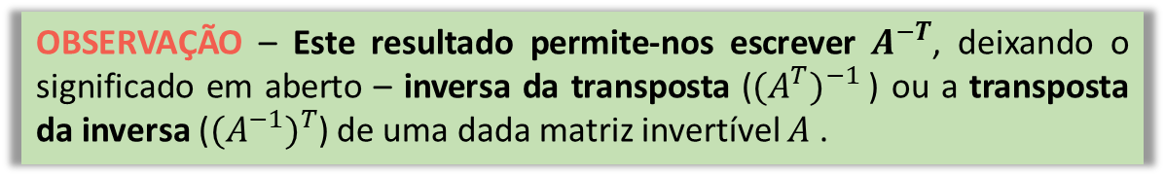
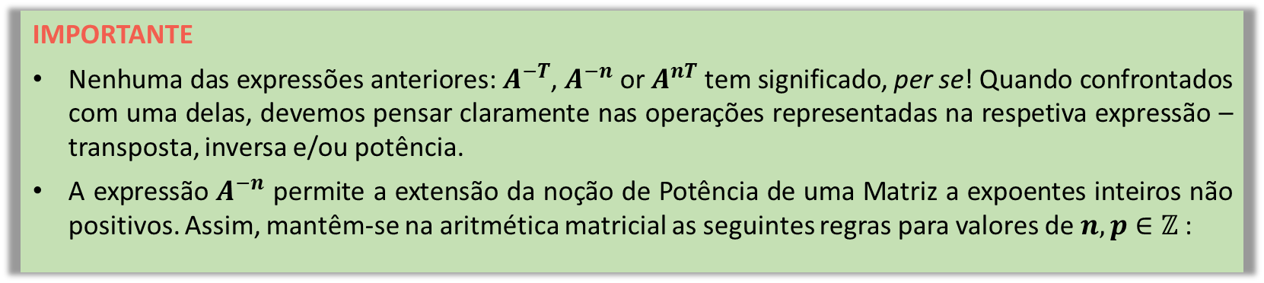

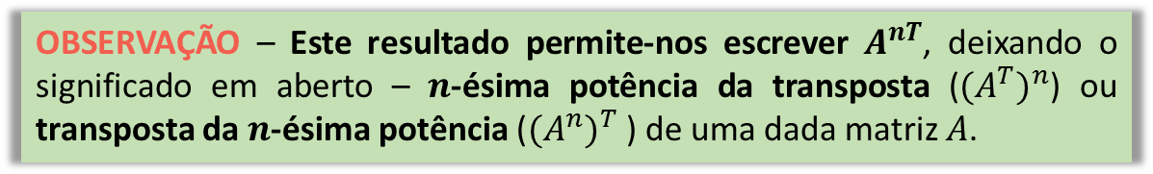

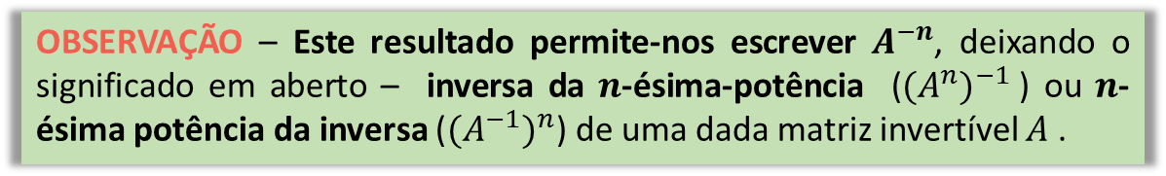

Aula 10
A aritmética matricial gera diversas "Propriedades peculiares".
Algumas destas são específicas das matrizes (como trabalhar com a transposta) e outras resultam, essencialmente, da multiplicação não ser comutativa!
1. Potência de uma Matriz
OBSERVAÇÃO – Este resultado permite-nos escrever $A^{−T}$, deixando o significado em aberto – inversa da transposta (${(A^{T})}^{−1}$) ou a transposta da inversa (${(A^{−1})}^{T}$) de uma dada matriz invertível $A$ .
$${(A^{−1})}^{T}={(A^{T})}^{−1}$$
OBSERVAÇÃO – Este resultado permite-nos escrever $A^{−n}$, deixando o significado em aberto – inversa da $n$-ésima-potência (${(A^{n})}^{−1}$) ou $n$-ésima potência da inversa (${(A^{−1})}^{n}$) de uma dada matriz invertível $A$ .
2. Outras Proposições e Relações Matriciais
$${(A^{−1})}^{n}={(A^{n})}^{−1}$$
OBSERVAÇÃO – Este resultado permite-nos escrever $A^{nT}$, deixando o significado em aberto – $n$-ésima potência da transposta (${(A^{T})}^{n}$) ou transposta da $n$-ésima potência (${(A^{n})}^{T}$) de uma dada matriz $A$.
$${(A^{T})}^{n}={(A^{n})}^{T}$$
Try it!
IMPORTANTE
Nenhuma das expressões anteriores: $A^{−T}$, $A^{−n}$ or $A^{nT}$tem significado, per se! Quando confrontados com uma delas, devemos pensar claramente nas operações representadas na respetiva expressão – transposta, inversa e/ou potência.
A expressão $A^{−n}$ permite a extensão da noção de Potência de uma Matriz a expoentes inteiros não positivos. Assim, mantêm-se na aritmética matricial as seguintes regras para valores de $n,p∈ℤ$:

Slide 10





Aula 10
A aritmética matricial gera diversas "Propriedades peculiares".
Algumas destas são específicas das matrizes (como trabalhar com a transposta) e outras resultam, essencialmente, da multiplicação não ser comutativa!
1. Potência de uma Matriz
$${(A^{−1})}^{T}={(A^{T})}^{−1}$$
$${(A^{n})}^{p}=A^{n×p}$$
2. Outras Proposições e Relações Matriciais
$${(A^{−1})}^{n}={(A^{n})}^{−1}$$
$${A^{n}A}^{p}=A^{n+p}$$
$${(A^{T})}^{n}={(A^{n})}^{T}$$
$$A^{0}=I$$
Try it!
IMPORTANTE
Nenhuma das expressões anteriores: $A^{−T}$, $A^{−n}$ or $A^{nT}$tem significado, per se! Quando confrontados com uma delas, devemos pensar claramente nas operações representadas na respetiva expressão – transposta, inversa e/ou potência.
A expressão $A^{−n}$ permite a extensão da noção de Potência de uma Matriz a expoentes inteiros não positivos. Assim, mantêm-se na aritmética matricial as seguintes regras para valores de $n,p∈ℤ .$

Slide 11
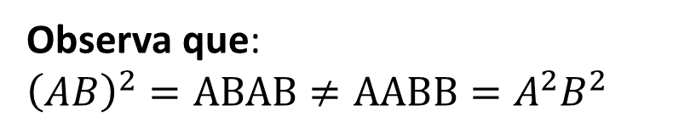

Aula 10
Relações Matriciais - VERDADEIRO ou FALSO?...
1. Potência de uma Matriz
Para quaisquer duas matrices $A$ e $B$quadradas é verdade que:…
$${\left(AB\right)}^{2}=A^{2}B^{2}$$
NÃO!
Observa que:
$${\left(AB\right)}^{2}=ABAB≠AABB=A^{2}B^{2}$$
2. Outras Proposições e Relações Matriciais
A multiplicação de matrizes não é comutativa
Try it!

Slide 12
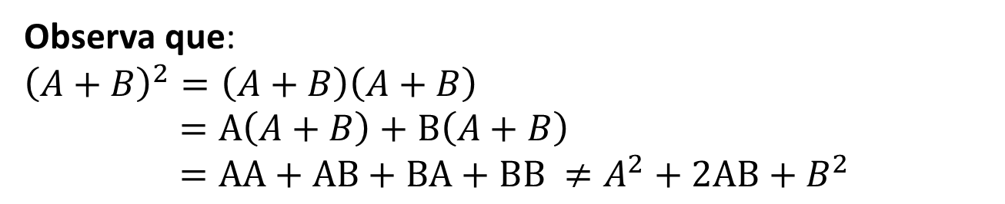


Aula 10
Relações Matriciais - VERDADEIRO ou FALSO?...
1. Potência de uma Matriz
Para quaisquer duas matrices $A$ e $B$quadradas é verdade que:…
$${\left(AB\right)}^{2}=A^{2}B^{2}$$
2. Outras Proposições e Relações Matriciais
$${\left(A+B\right)}^{2}=A^{2}{+2AB+B}^{2}$$
NÃO!
Observa que:
$${\left(A+B\right)}^{2}=\left(A+B\right)\left(A+B\right)$$
$=A\left(A+B\right)+B\left(A+B\right)$
$=AA+AB+BA+BB ≠A^{2}+2AB+B^{2}$
Try it!
A multiplicação de matrizes não é comutativa
Não se podem adicionar!!

Slide 13
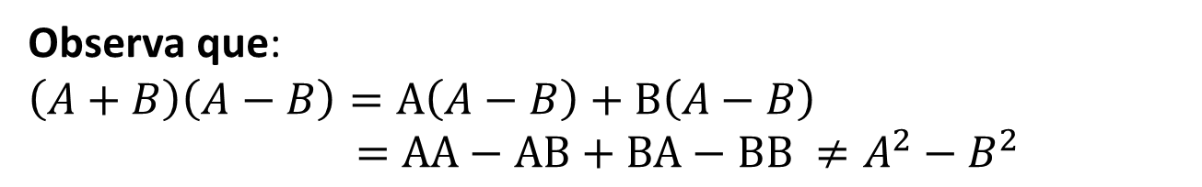


Aula 10
Relações Matriciais - VERDADEIRO ou FALSO?...
1. Potência de uma Matriz
Para quaisquer duas matrices $A$ e $B$quadradas é verdade que:…
$${\left(AB\right)}^{2}=A^{2}B^{2}$$
Mensagem de levar para Casa
CUIDADO – multiplicação de matrizes!!!!
NÃO COMUTATIVA!
É um erro comum cair na “ratoeira da ordem alfabética”, escrevendo, por exemplo, XY em vez de YX!
2. Outras Proposições e Relações Matriciais
$${\left(A+B\right)}^{2}=A^{2}{+2AB+B}^{2}$$
$$\left(A−B\right)\left(A+B\right)=A^{2}{−B}^{2}$$
NÃO!
Try it!
Observa que:
$$\left(A+B\right)\left(A−B\right)=A\left(A−B\right)+B\left(A−B\right)$$
$=AA−AB+BA−BB ≠A^{2}−B^{2}$
A multiplicação de matrizes não é comutativa
Não se podem adicionar!!

Slide 14


Aula 10
Caneta e papel podem fazer falta para estas questões finais!…
1. Potência de uma Matriz
2. Outras Proposições e Relações Matriciais
Try it!

Slide 15
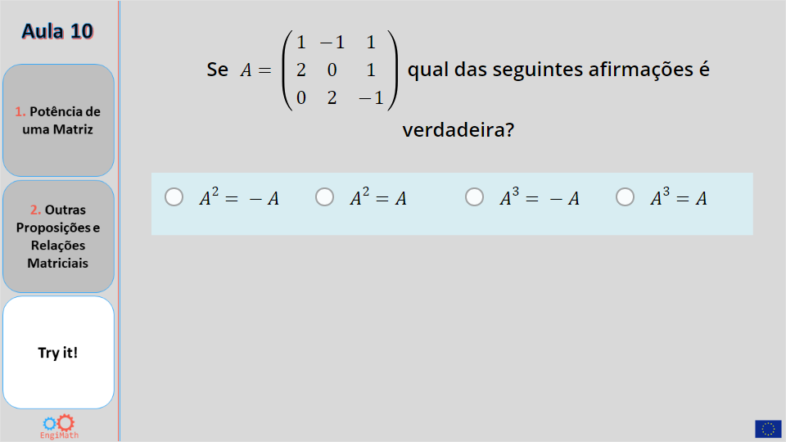
Aula 10
Quiz
1. Potência de uma Matriz
Click the Quiz button to edit this object
2. Outras Proposições e Relações Matriciais
Try it!

Slide 16


Fim da Aula 10
Esperamos que tenhas gostado!
1. Potência de uma Matriz
2. Outras Proposições e Relações Matriciais
Try it!
By EngiMath TEAM

